Slide 1

Document Object Model (DOM)
www.courses.dp.ua

Slide 2
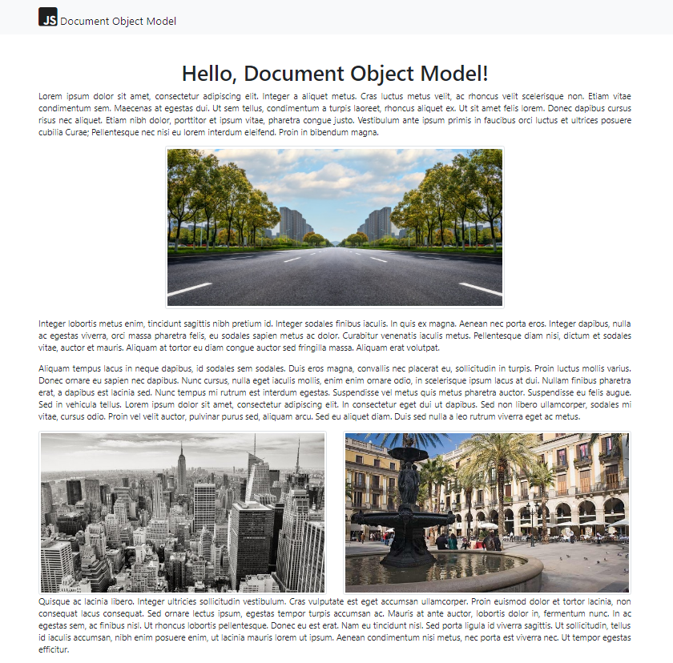
Используйте заготовку
./source/ex01.html
2

Slide 3
window.document Хранилище HTML-документа

Slide 4
DOM – Document Object Model
(объектная модель документа)
Стандарт который определяет из каких объектов браузер собирает дерево документа, какие свойства и методы есть у этих объектов у этих.
https://learn.javascript.ru/document
4

Slide 5
Задача JavaScript – изменение HTML-документа
Добавление нового элемента:
Создать новый элемент и присоединить его, в качестве дочернего, к одному из существующих элементов;
2. Изменение элемента:
Изменение свойств элемента (в т.ч. содержимого);
Изменение его позиции в дереве документа;
3. Удаление элемента (из дерева документа).
5

Slide 6
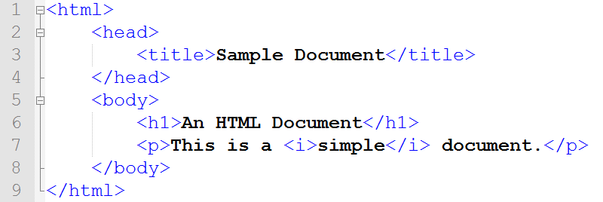
Структура HTML-документа
Древовидная структура HTML-документа
6

Slide 7
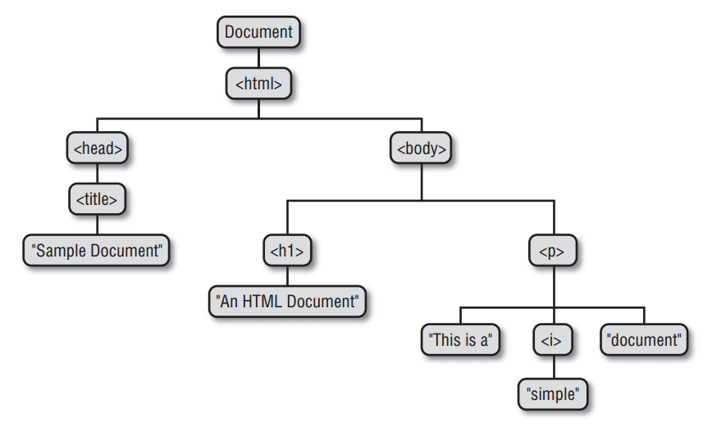
Древовидная структура HTML-документа
В JavaScript каждый тег дерева представлен объектом (часто используется термин: узел, node). У каждого элемента есть один родительский элемент, и множество дочерних элементов (от 0 до ∞).
7

Slide 8
Node/Узел/Тег/Элемент
Каждый тег представлен объектом
Воздействие на свойства и методы которого позволяют управлять внешним видом тега на странице.
8

Slide 9
Свойства элементов HTML-документа
.parentNode
<tag/>
.previousElementSibling
.previousSibling
.nextElementSibling
.nextSibling
.childNodes[…]
.children[…]
Каждый объект (элемент, тег) имеет среди своих свойств те которые хранят ссылку на родительский элемент (parentNode), на соседние элементы (previousElementSibling и nextElementSibling) и на перечень потомков (childNodes и children)
9

Slide 10
Свойства элементов HTML-документа
.id
.innerHTML
.className
.classList[…]
.attributes[…]
.style { … }
<tag/>
.onclick
.ondblclick
.onmouseenter
.appendChild()
.insertBefore()
.remove()
.insertAdjacentHTML()
.insertAdjacentElement()
.insertAdjacentText()
…
Также среди свойств объекта (элемента) есть те которые позволяют управлять содержимым (атрибутами, стилями) или подпиской на событиями, а также ряд методов позволяющих добавлять/удалять элементы, и искать вложенные элементы.
10

Slide 11
DOM – Document Object Model
.parentNode
Element (Node, узел)
.childNodes
11

Slide 12
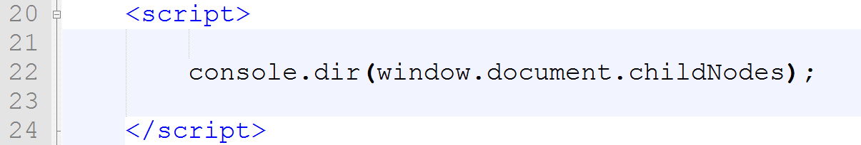
window.document – корень дерева документа
window.document.childNodes – коллекция с тегами верхнего уровня.
12

Slide 13
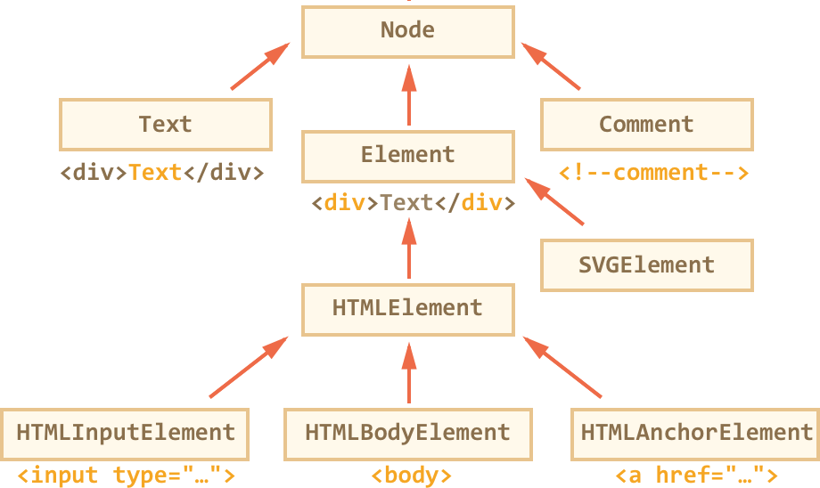
Типы объектов в иерархии документа
https://learn.javascript.ru/basic-dom-node-properties
13

Slide 14
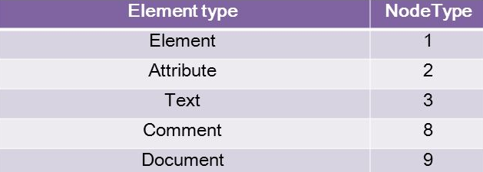
Типы объектов в иерархии документа
Свойство .nodeType хранит тип узла (в виде числа), по нему можно определить к какой категории относится тот или иной узел.
14

Slide 15
Когда выполняется
код в теге <script> ?

Slide 16
JavaScript в HTML
<script></script>
Тег скрипт может быть размещен в любом месте HTML-документа, с помощью него можно либо непосредственно писать JS код, либо подключать внешний файл с кодом. Однако….
16

Slide 17
JavaScript в HTML
Разрешить это неудобство (с выполнением кода сразу, а не когда страница полностью загрузится) можно разными способами, например:
Разместить весь код в конце документа;
Разместить весь код во внешнем файле и подключить его с атрибутом defer;
Использовать события onLoad или onDOMContentLoaded (эти варианты мы рассмотрим детальнее когда будет говорить о событиях).
<script defer src="scripts/async.js"></script>
Атрибут defer откладывает выполнение скрипта до тех пор, пока вся страница не будет загружена полностью. Работает только для внешних (подключаемых) файлов.
17

Slide 18
Как добраться до тега?

Slide 19
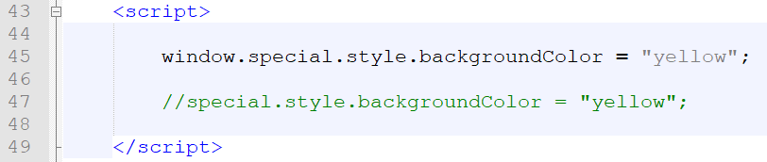
Теги у которых есть атрибут id доступны в виде свойств объекта window
Но только если id состоит из допустимых, в JavaScript символов, для именования переменных.
19

Slide 20
Поиск элементов в документе
Выбор элемента с которым проводить манипуляции самая часто выполняемая операция в JS.
Выбор элемента по атрибуту id:
document.getElementById(“some_id”);
Возвращает один элемент атрибут (свойство) id равно «some_id». Если такого элемента нет в документе, то возвращается null.
20

Slide 21
Поиск элементов в документе
Выбор элементов по названию тега:
document.getElementsByTagName(“tag_name”);
Выбор элементов по атрибуту name:
document.getElementsByName(“attr_name”);
Выбор элементов по атрибуту class:
document.getElementsByClassName(“class_name”);
Все эти функции возвращают псевдомассив с теми элементами которые подошли под условие.
21

Slide 22
Поиск элементов в документе
Выбор всех элементов которые соответствуют CSS селектору:
document.querySelectorAll(“css_selector”);
Возвращает псевдомассив с теми элементами которые подошли под условие css-селектора.
document.querySelector(“css_selector”);
Возвращает первый найденный элемент который подошел под условие css-селектора (или null если ничего не найдено).
22

Slide 23
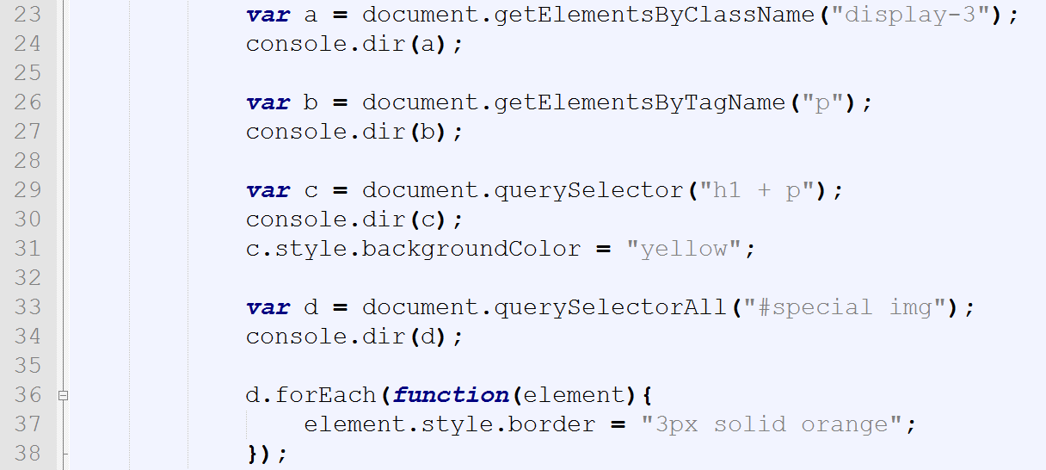
На практике
Попробуем задействовать рассмотренные функции поиска элементов в дереве HTML-документа.
23

Slide 24
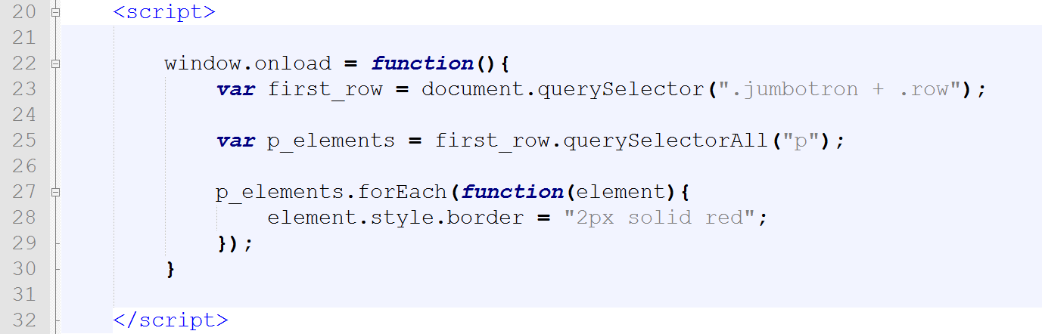
Вложенный поиск, т.е. поиск в результатах поиска
Функции поиска элементов можно применять к любому существующему элементу, а не только к документу. Когда функция поиска применяется к конкретному элементу, то поиск осуществляется среди его потомков.
24

Slide 25
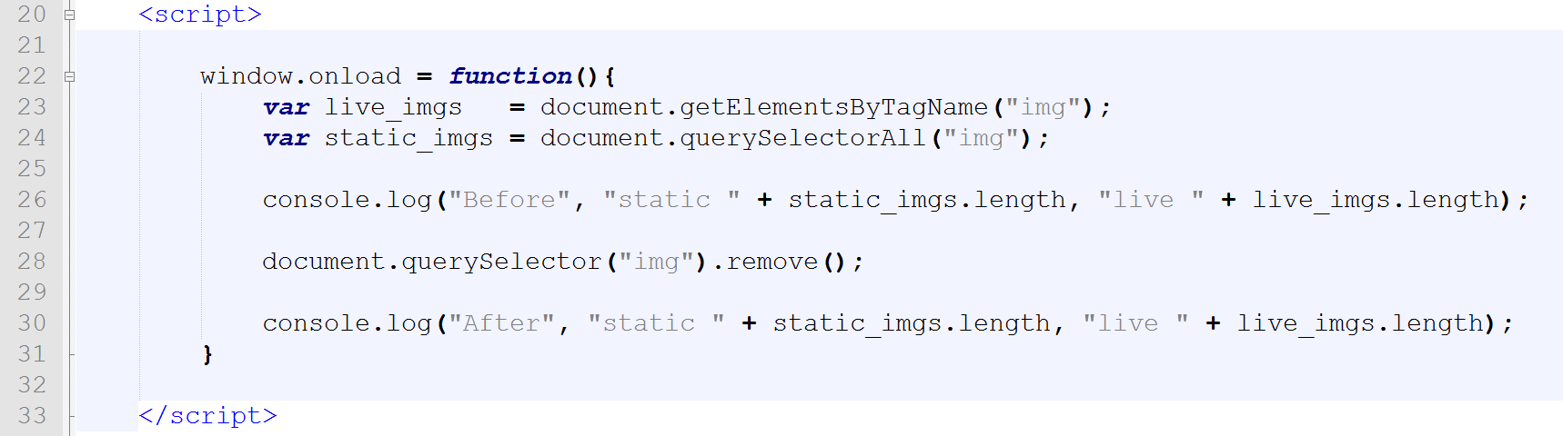

«Живые» и статические коллекции
Живые (Live) коллекции изменяют свой состав в зависимости от изменений в документа. Статические (Static) коллекции не изменяют свой состав после формирования.
25

Slide 26
Живые и статические коллекции
.querySelector(),.querySelectorAll()
Возвращают статические коллекции, т.е. «слепок» на момент вызова функции.
.getElementsBy…()
Возвращают живые коллекции, которые всегда актуальны. Т.е. массив с результатом работы этих функций всегда будет содержать актуальное количество результатов, что бы не происходило с документом. Псевдомассив .children также относится к «живым» коллекциям.
26

Slide 27
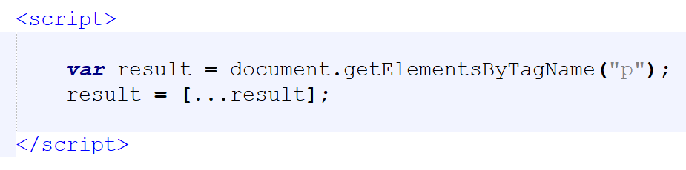
С живыми коллекциями нужно быть осторожным в том случае если вы перебираете её в цикле и изменяете её состав.
Однако, и живую и статическую коллекцию можно конвертировать в классический массив.
27

Slide 28
Как изменить тег?

Slide 29
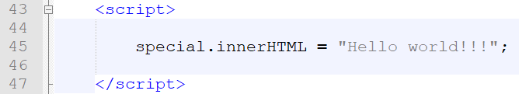
Свойство .innerHTML хранит содержимое тега
Свойство .innerHTML – можно не только считывать но и устанавливать. Изменение свойства .innerHTML –влечёт перерисовку документа.
29

Slide 30
Полезные свойства элементов
.className – свойство содержит полный список всех классов которые присвоены тегу (одной строкой).
.classList – свойство содержит список всех классов которые присвоены тегу (в виде массива).
.classList.add(‘cat’) – метод добавляет класс к тегу (если есть другие классы то они остаются).
.classList.remove(‘cat’) – метод удаляет класс у тегу (если есть другие классы то они не затрагиваются).
.classList.toggle(‘cat’) – метод удаляет класс у тегу, если он есть, или добавляет класс, если его нет.
.classList.contains(‘cat’) – метод проверяет наличие у тега заданного класса (возвращает true/false).
.style – свойство определяющее объект со всеми поддерживаемыми браузером стилевые свойства (CSS).
.style.setProperty(‘css-property’, ’value’) – метод для установки стилевого свойства (CSS).
30
.attributes – хранит коллекцию с атрибутами тега.

Slide 31
Как удалить тег?

Slide 32
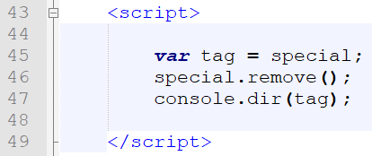

Удаление элементов из дерева документа
Удалить элемент из дерева документа можно вызывав у него метод .remove(), при этом все его дочерние элементы также исчезнут со странице. Однако сам объект-тег не уничтожается. Его можно использовать в дальнейшем.
32

Slide 33
Как создать и добавить тег?

Slide 34
Добавление новых элементов к дереву документа
Вставить новый элемент в документ, можно прикрепив его к какому-либо существующему элементу. Т.е. прикрепить его к родительскому элементу (другими словами: сделать его дочерним для существующего элемента).
34

Slide 35
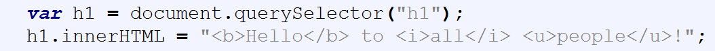
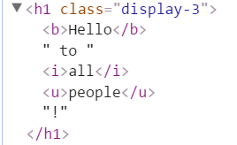
Добавление новых элементов к дереву документа
Простейший вариант: просто добавить текстовую строку с нужными данным к свойству .innerHTML. Однако это не самый удобный вариант.
35

Slide 36
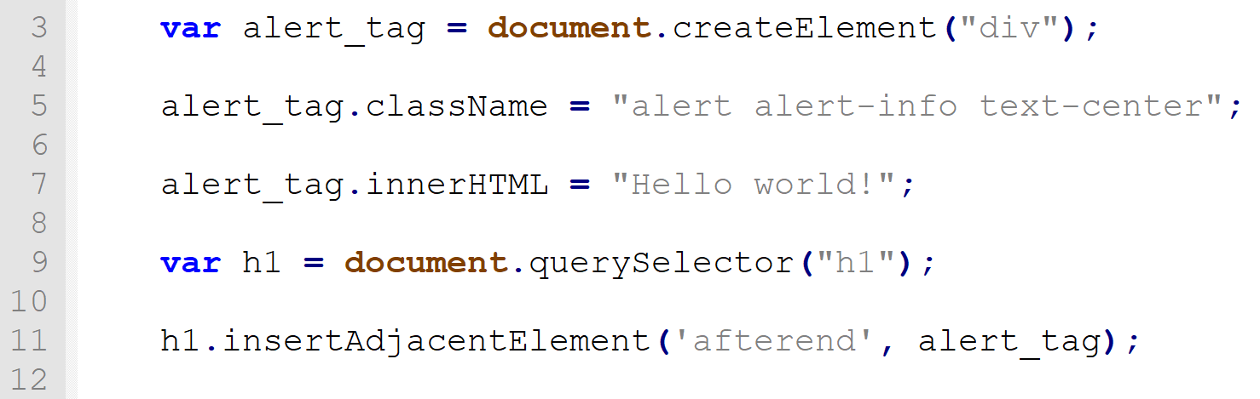
Добавление новых элементов к дереву документа
document.createElement() – создаёт новый элемент (по имени тега). Этот элемент, после создания, еще не включен в дерево. Но его свойства уже можно изменять.
36

Slide 37
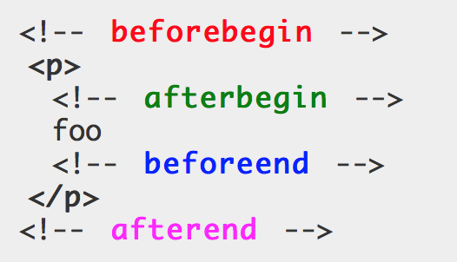
Добавление новых элементов к дереву документа
Варианты позиции для методов группы .insertAdjacent…()
tag.insertAdjacentElement(position, element) добавляет элемент к существующему, в указанную позицию.
https://developer.mozilla.org/ru/docs/Web/API/Element/insertAdjacentElement
Также существуют методы tag.insertAdjacentHTML() и tag.insertAdjacentText()
37

Slide 38
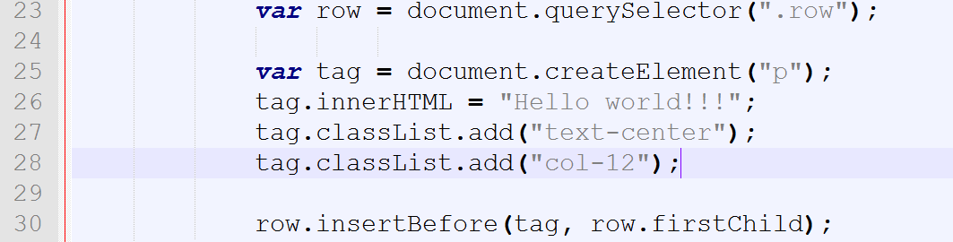
Добавление новых элементов к дереву документа
.insertBefore() – добавляет элемент в качестве дочернего, при этом позволяет указать перед каким из, уже существующих, потомков новый элемент должен быть размещён.
38

Slide 39
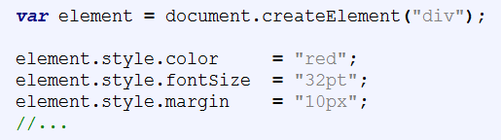
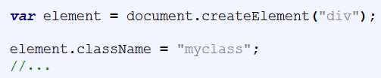
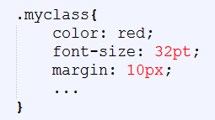
Новые элементы, свойства и классы
Установка атрибута «класс» для элемента, снимает необходимость задавать в коде 100500 свойств.
39

Slide 40
Немного практики

Slide 41
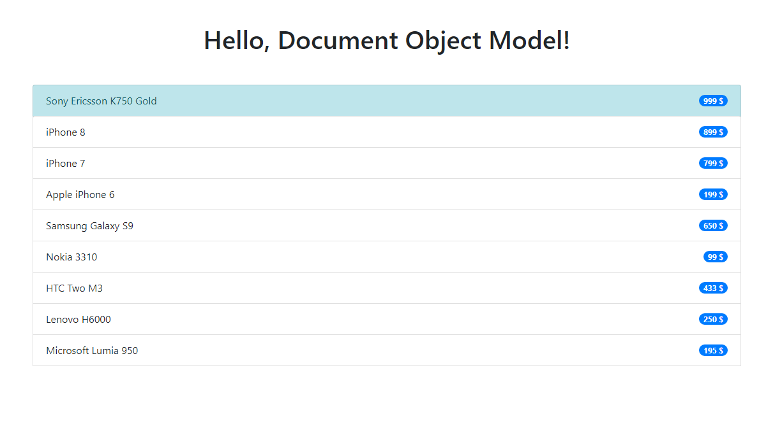
Сделаем «перелистывание», наша цель: ./source/ex02_demo.html
Используйте заготовку ./source/ex02.html
41

Slide 42
Домашнее задание
/узнать

Slide 43
tag.appendChild(), tag.insertBefore() – узнайте о «классических» методах добавления элемента в дерево документа.
43

Slide 44
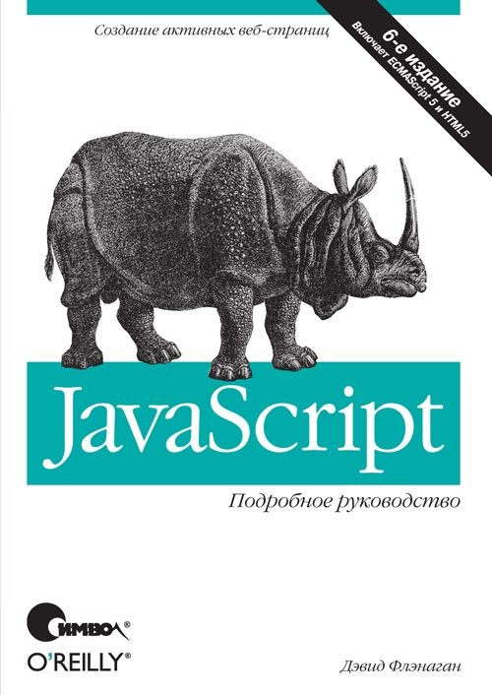
Дэвид Флэнаган JavaScript.
Подробное руководство
Предварительные знания – лучший помощник в обучении, поэтому к следующему занятию жду, что вы прочтёте 17-ю главу «Обработка событий».

Slide 45
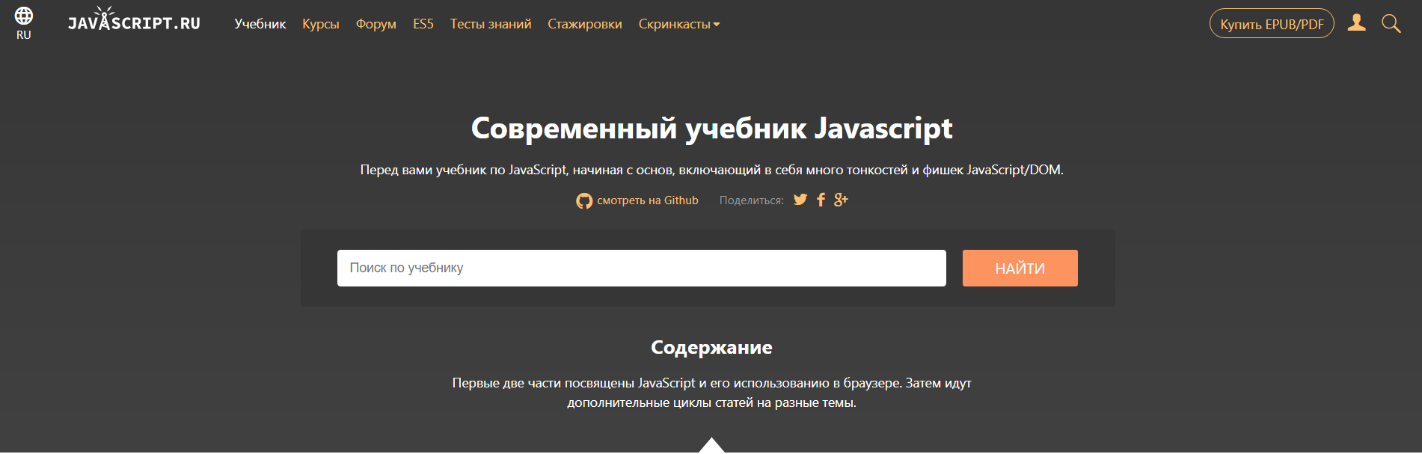
Предварительные знания – лучший помощник в обучении, поэтому к следующему занятию жду, что пройдёте разделы 2-й части 2.1-2.8, 3.1, 3.3, 3.6, 3.8, 3.9, 3.10, 3.11
http://learn.javascript.ru/

Slide 46
Домашнее задание
/сделать

Slide 47
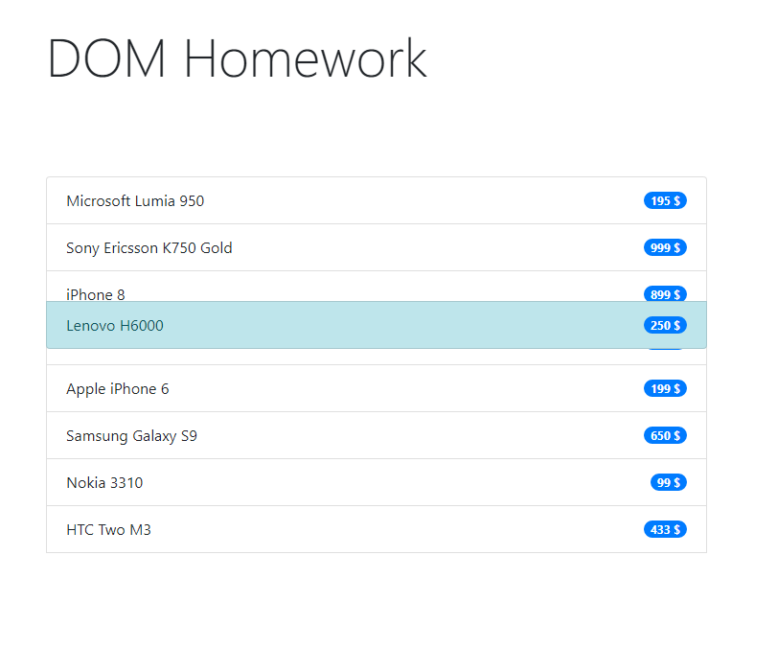
Домашнее задание #E.1
Сделаем плавное перемещение элементов их «хвоста» списка в начало, наша цель : ./homework/hw01_demo.html (Вам могут помочь свойства .offsetTop и .offsetHeight)
Используйте заготовку ./homework/hw01.html
47

Slide 48
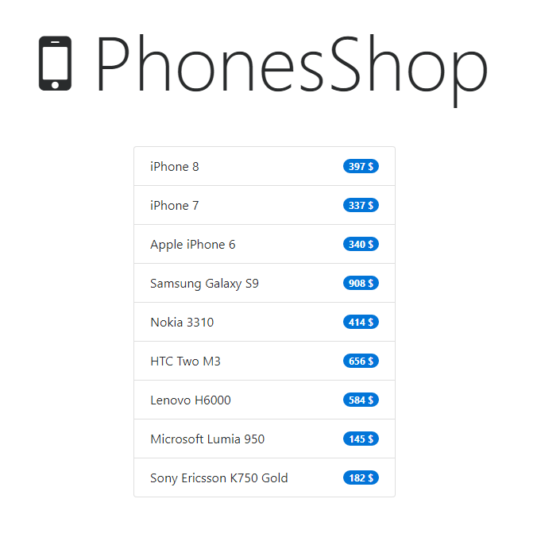
Домашнее задание #E.2
В коде заготовлен массив phones выведите его в разметку (в виде bootstrap-спиcка) в отсортированном по цене виде.
Используйте заготовку ./homework/hw02.html
48

